Slide 1
NYC PUBLIC SCHOOLS
LITERACY COLLABORATIVE
디그래프 사운드
어린이와 그 가족을위한 대화 형 활동

Slide 2
방향
디그래프 사운드
자녀와 함께 앉아 카드를 클릭하고 문자, 키워드 및 소리를 들어보십시오.
자녀를 위해 문자, 키워드 및 소리를 반복하고 나중에 반복하도록 요청하십시오.
그들에게 "이 digraphs가있는 어떤 단어를 생각할 수 있습니까?"라고 물어보십시오.

Slide 3
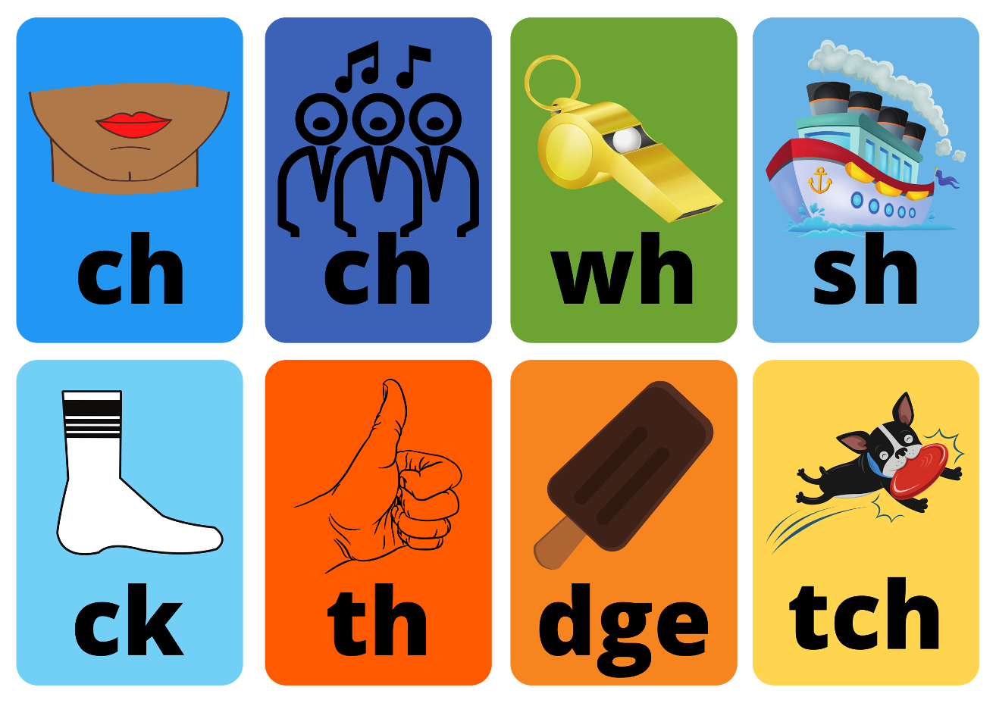

Slide 4
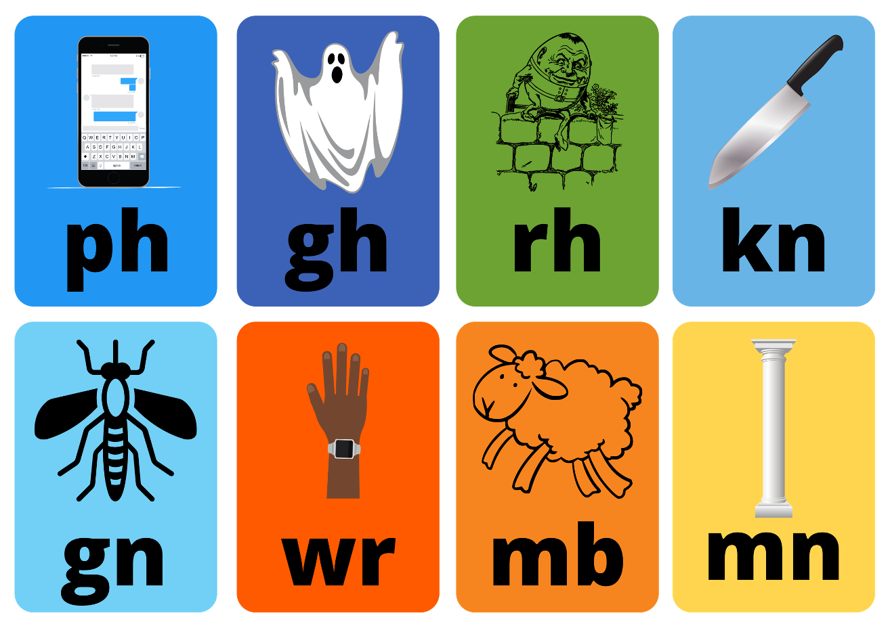

Slide 5
